Slide 1
每周报告11.24
1.课题进展——二代控制板的元件焊接和模块组装
2.理论学习——学习了PCB焊接技巧，并进行实操
3.大组活动——参与团队秋游活动，负责拍照工作

Slide 2
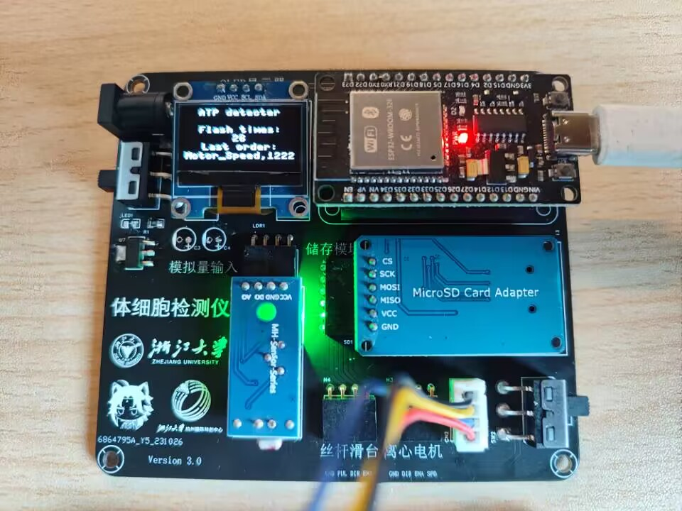
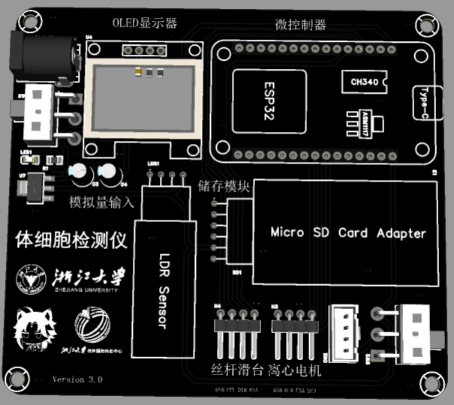
1.课题进展——二代控制板的焊接和组装
完成了第二代控制板的焊接和组装工作，完成后的实物如左图所示。

Slide 3
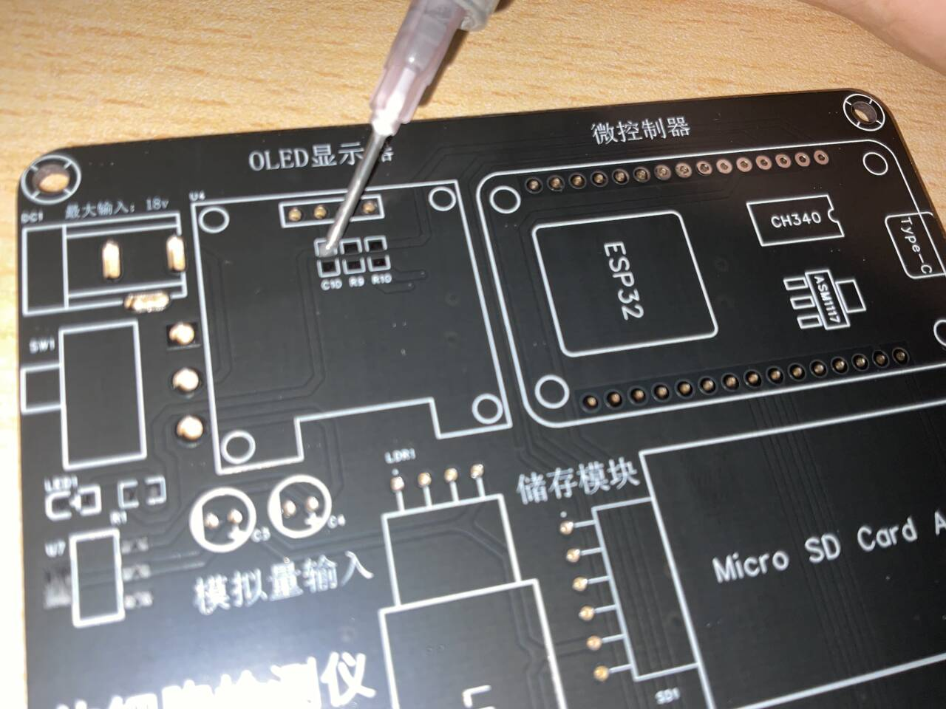
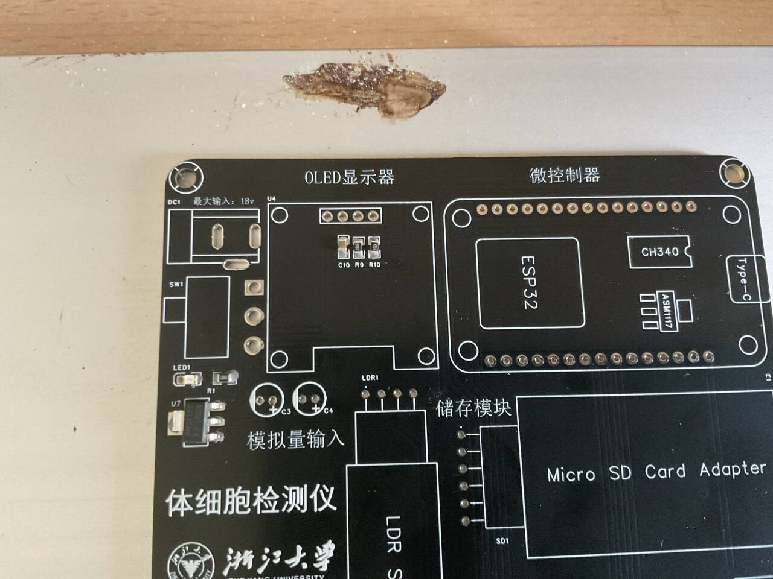
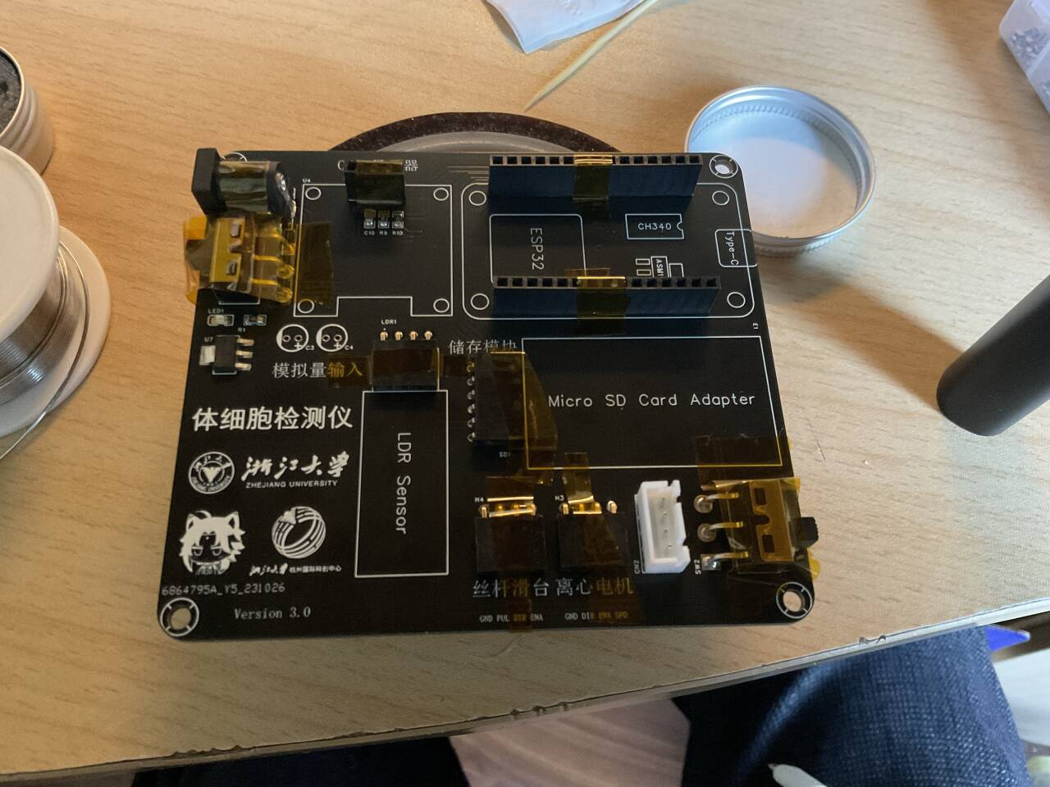
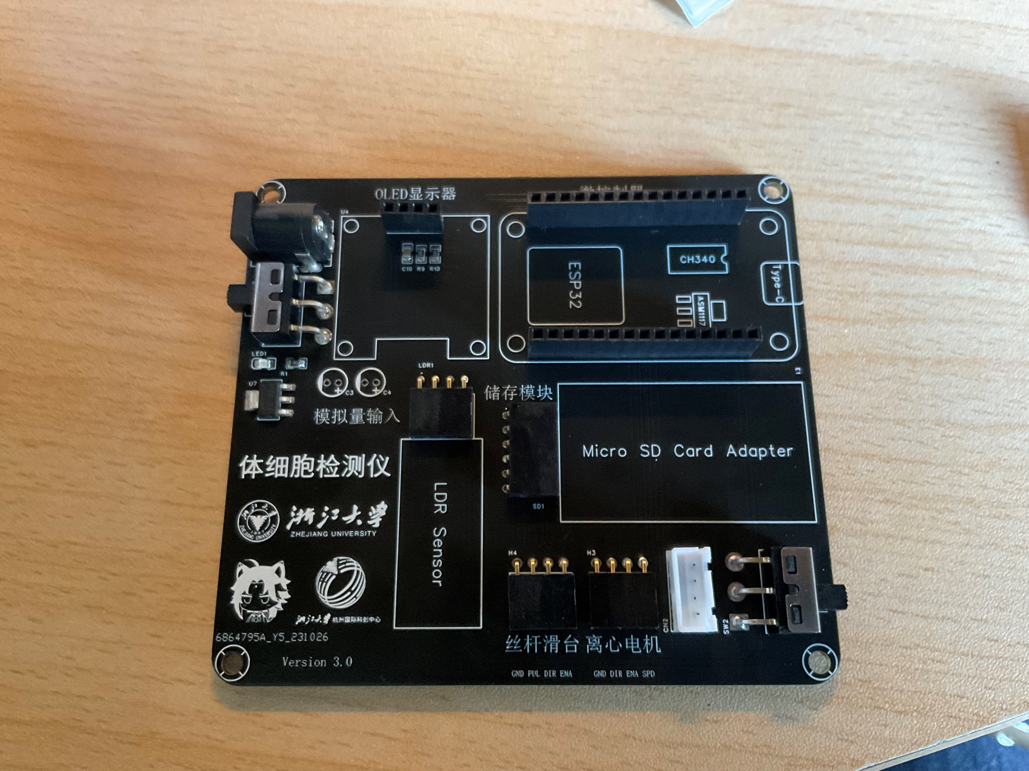
2.理论学习——学习PCB焊接工艺
A
B
工艺流程
图A 焊盘上锡
图B 元件贴片
图C 固定排针
图D 烙铁焊接
C
D

Slide 4
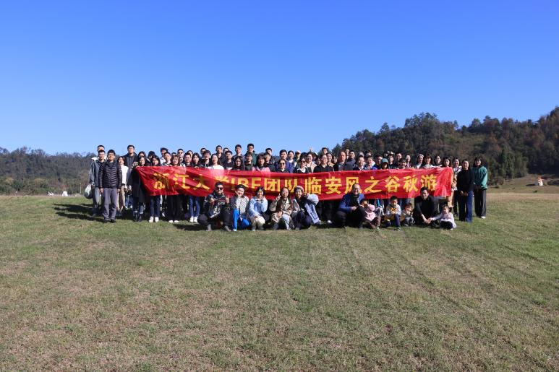
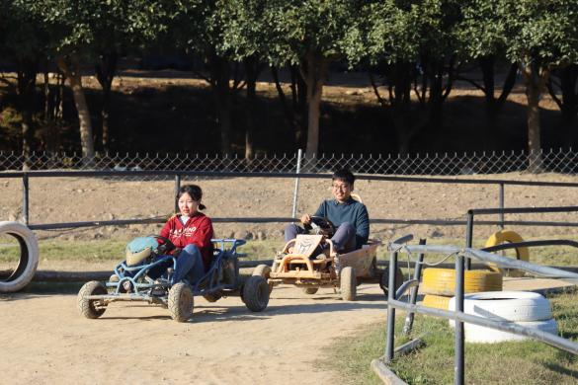
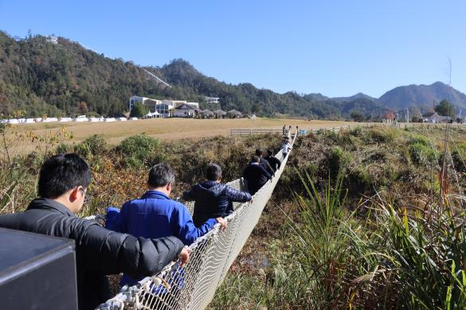
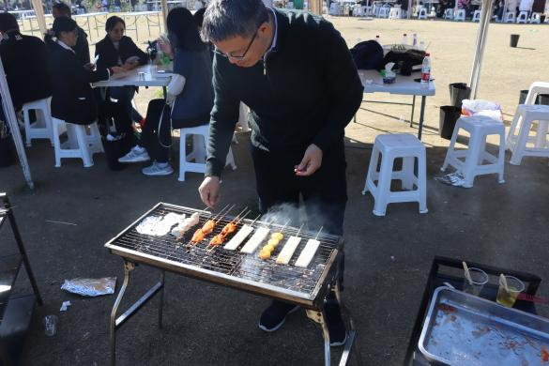
3.大组活动——参与团队秋游活动，负责拍照工作
参与团队秋游活动，前往临安风之谷游玩。主要负责老师、同学的拍照工作。

